Slide 1
Використання безпілотних апаратів для дистанційного моніторингу стану ґрунту
НАЦІОНАЛЬНИЙ УНІВЕРСИТЕТ БІОРЕСУРСІВ
І ПРИРОДОКОРИСТУВАННЯ УКРАЇНИ
Семен ВОЛОШИН
2025 р.

Slide 2
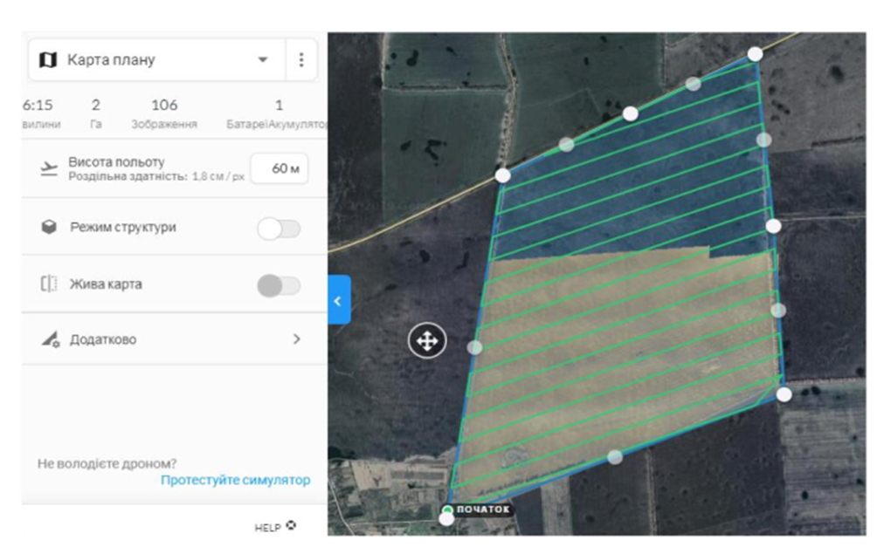
Важливість моніторингу ґрунтів
Якість ґрунту та врожайність
Ерозія та деградація ґрунтів
Контроль забруднення ґрунтів
Збереження біорізноманіття
Гідрологічні процеси
Кліматична стійкість

Slide 3
Традиційні методи моніторингу ґрунту та їх обмеження
Ручний відбір проб і лабораторний аналіз
Агрохімічне обстеження
Мікроскопічне дослідження
Періодичні польові огляди
Велика трудомісткість і затратність часу
Обмежене просторове та часове охоплення
Низька оперативність
Висока вартість при масштабуванні
Складність інтерпретації
Вразливість до людського фактору
Традиційні методи моніторингу ґрунту залишаються важливими для глибокого аналізу, але їх обмеження стимулюють впровадження сучасних технологій (сенсорні мережі, дрони, супутниковий моніторинг), які дозволяють отримувати оперативні, масштабовані та просторово точні дані для ефективного управління земельними ресурсами!

Slide 4
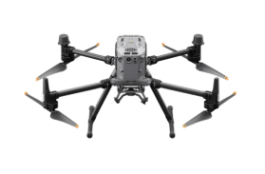
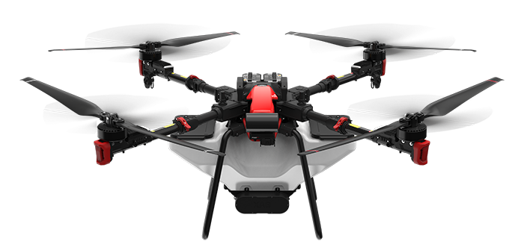
Переваги використання БПЛА для моніторингу ґрунту
• Оперативність і масштабування.
• Висока точність та деталізація.
• Мультиспектральний та тепловий аналіз.
• Автоматизація та економія ресурсів.
• Інтеграція з цифровими картами та системами точного землеробства.
• Виявлення проблемних зон.
• Екологічна ефективність.

Slide 5
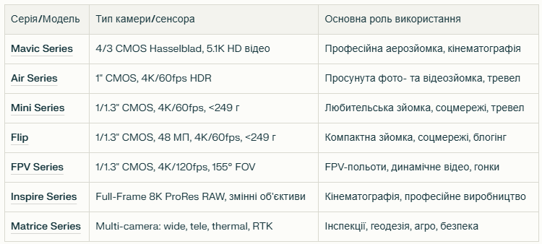
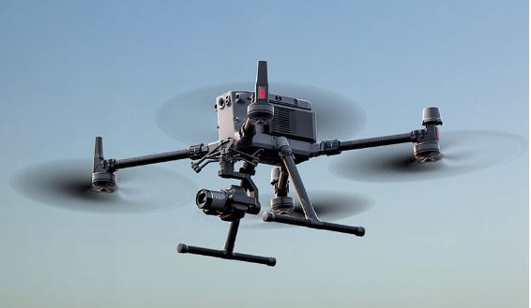
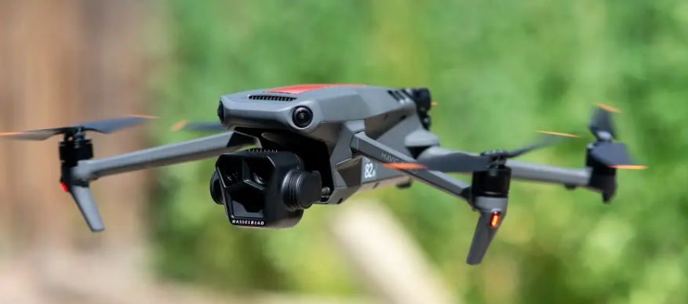
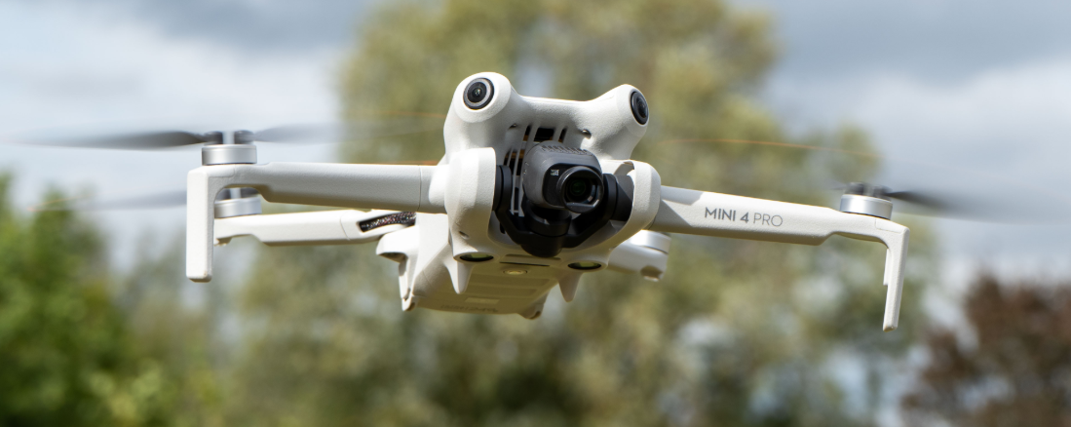
Технічне оснащення дронів для моніторингу ґрунту

Slide 6
Камери DJI для картографії та аерозйомки
Характеристика | Камери для картографії та мапінгу | Камери для аерозйомки, фото/відео
Тип сенсора | Великі сенсори: Full-frame (Zenmuse P1), 4/3" CMOS (Mavic 3E, Matrice 4E) | 1", 1/1.3", 1/2.3" CMOS (Air 3S, Mini, Mavic Air)
Роздільна здатність | Від 20 МП (Mavic 3E, Matrice 4E) до 45 МП (Zenmuse P1) | 12–50 МП (Air 3S – 50 МП, Mini – 12–48 МП)
Механічний затвор | Так, для усунення розмиття при русі (наприклад, Mavic 3E, Zenmuse P1) | Зазвичай електронний, рідко механічний
Інтервал зйомки | Дуже малий (0,7 с), підтримка швидкої серійної зйомки | Стандартний, орієнтований на комфорт користувача
Підтримка RTK/PPK | Так, для сантиметрової точності позиціонування | Зазвичай відсутня
Додаткові функції | Smart Oblique Capture, Real-Time Terrain Follow, Time Sync | Інтелектуальні режими зйомки, слідкування, FPV
Оптика | Фіксовані фокусні від 24 мм, часто змінні об’єктиви | Зум-об’єктиви, широка оптика для художньої зйомки
Застосування | Геодезія, кадастр, 3D-моделювання, інспекції, містобудування | Фото- та відеозйомка, реклама, тревел, соцмережі

Slide 7
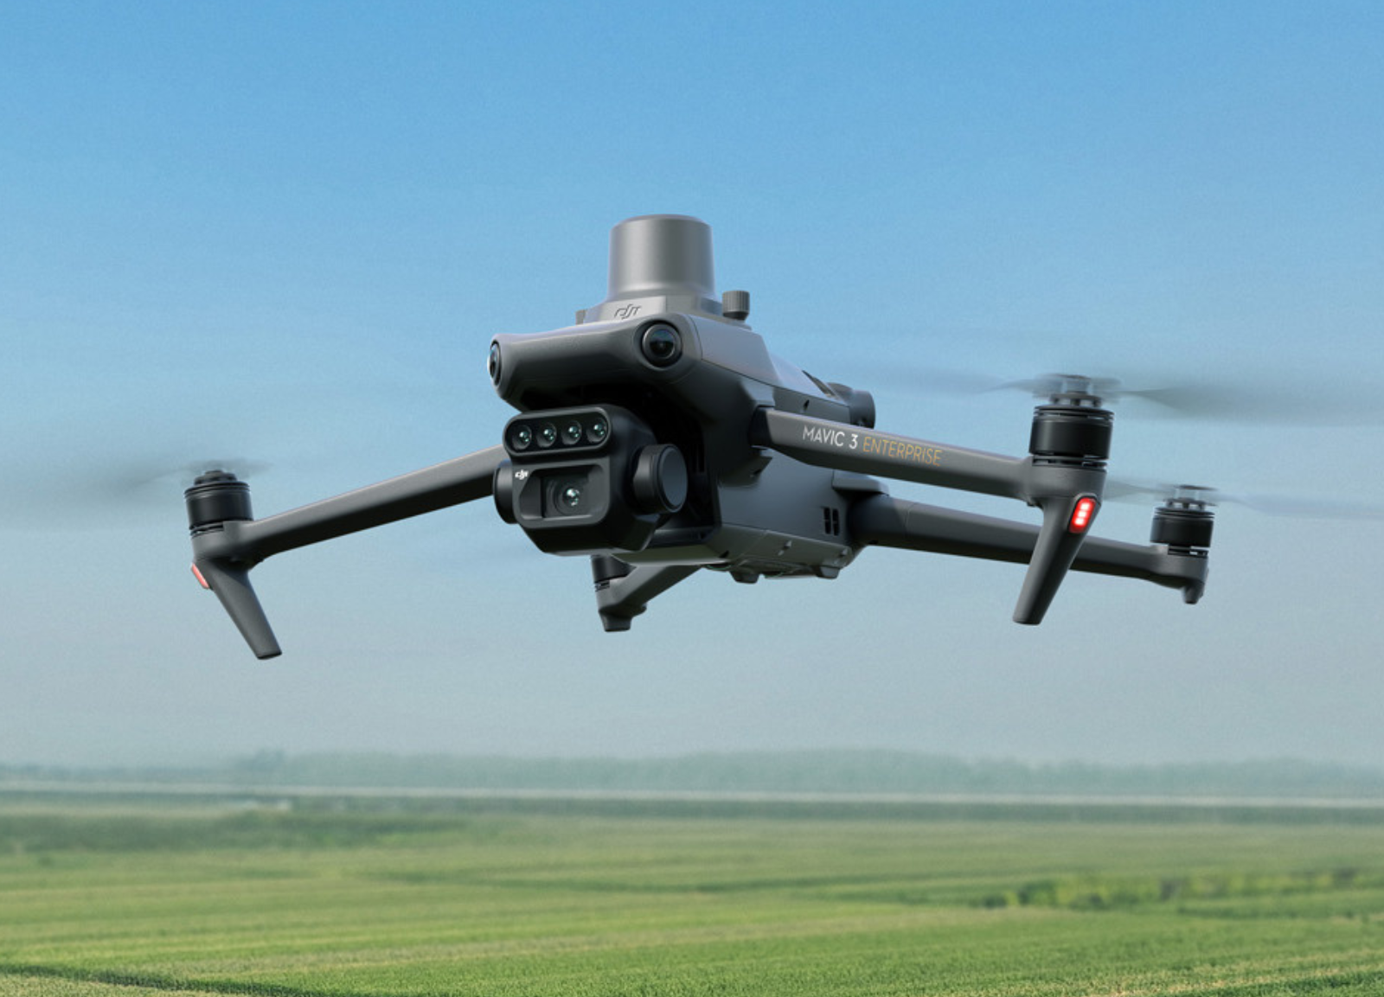
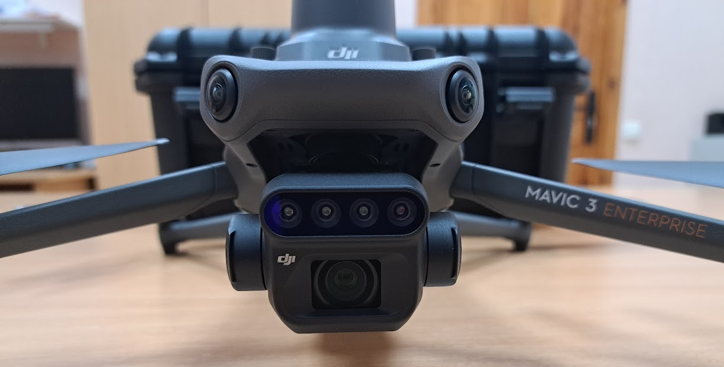
Ключові особливості камер
Механічний затвор усуває розмиття під час руху дрона, що критично для точного позиціонування точок на карті.
Великий сенсор і висока роздільна здатність (наприклад, Zenmuse P1 – 45 МП, full-frame) забезпечують деталізацію для ортофотопланів і 3D-моделей.
RTK/PPK-модулі дозволяють отримувати сантиметрову точність геоприв’язки, що необхідно для професійної геодезії.
Smart Oblique Capture — автоматичне виконання зйомки для 3D-моделювання.
Real-Time Terrain Follow — автоматичне коригування висоти польоту над рельєфом для рівномірної якості знімків.

Slide 8
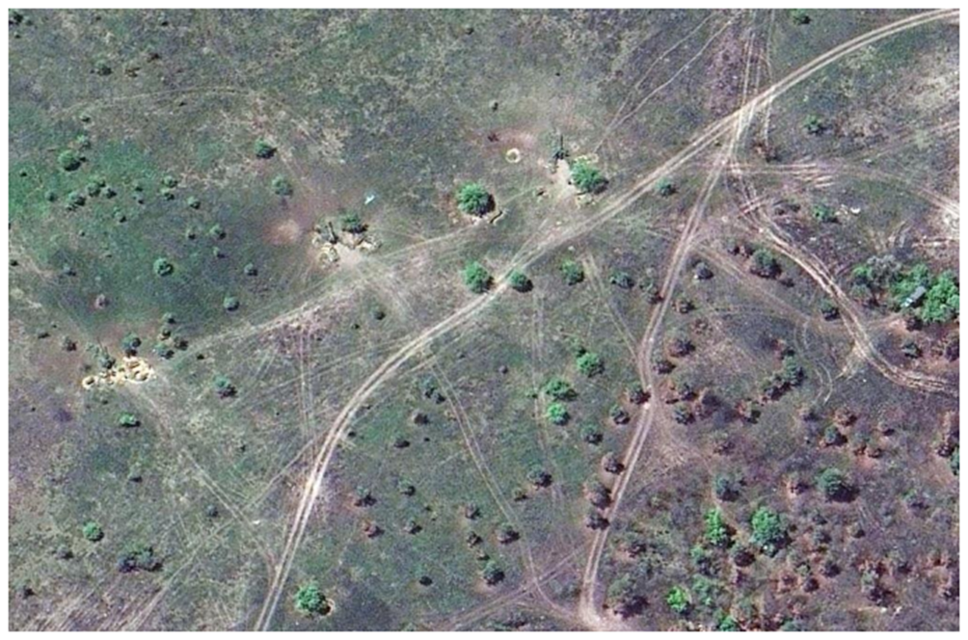
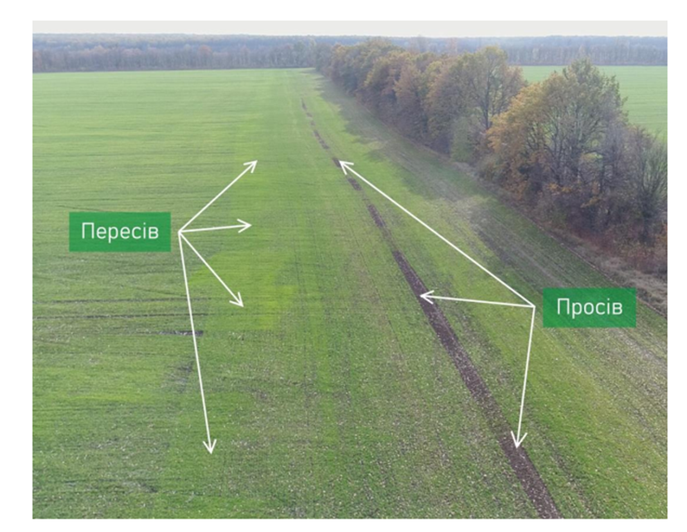
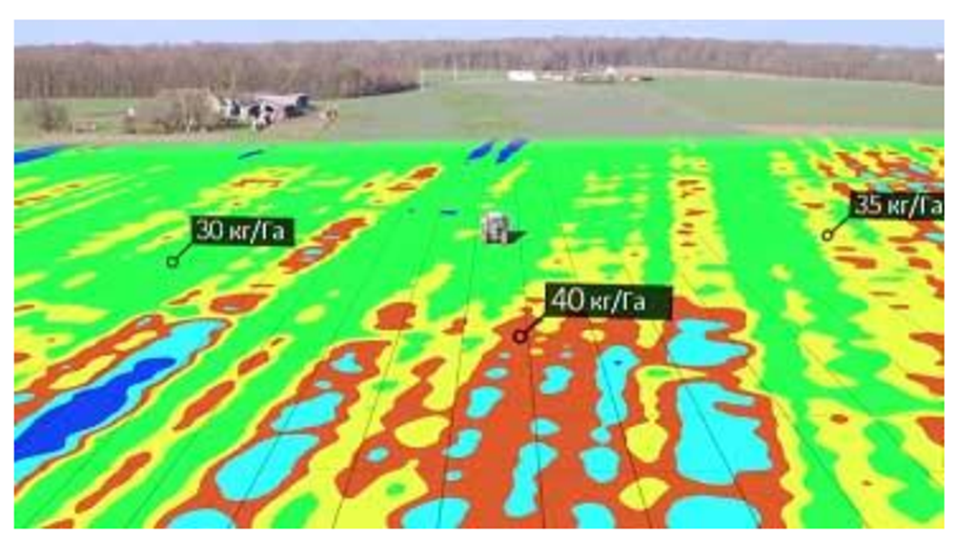
Основні напрямки застосування
Виявлення та аналіз пошкодження грунтового покриву
Оцінка вологості та структури ґрунту
Визначення проблемних зон для посіву та внесення добрив
Виявлення шкідників, хвороб, стресових умов для рослин

Slide 9
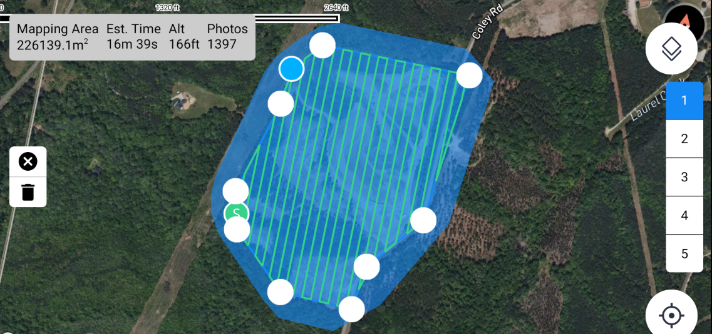
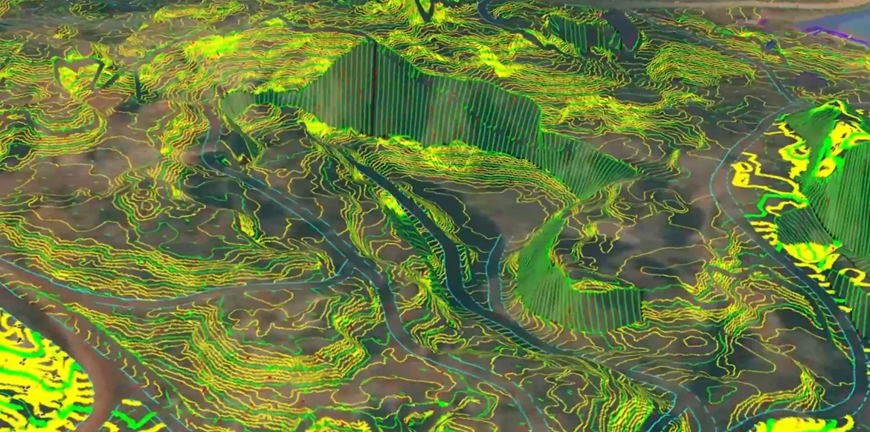
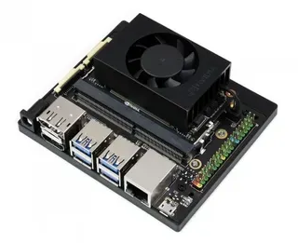
Процес збору та аналізу даних
                Автоматизований обліт і зйомка
  Передача, обробка й
  інтерпретація даних (GIS, машинне навчання)
Візуалізація результатів (карти, 3D-моделі)

Slide 10
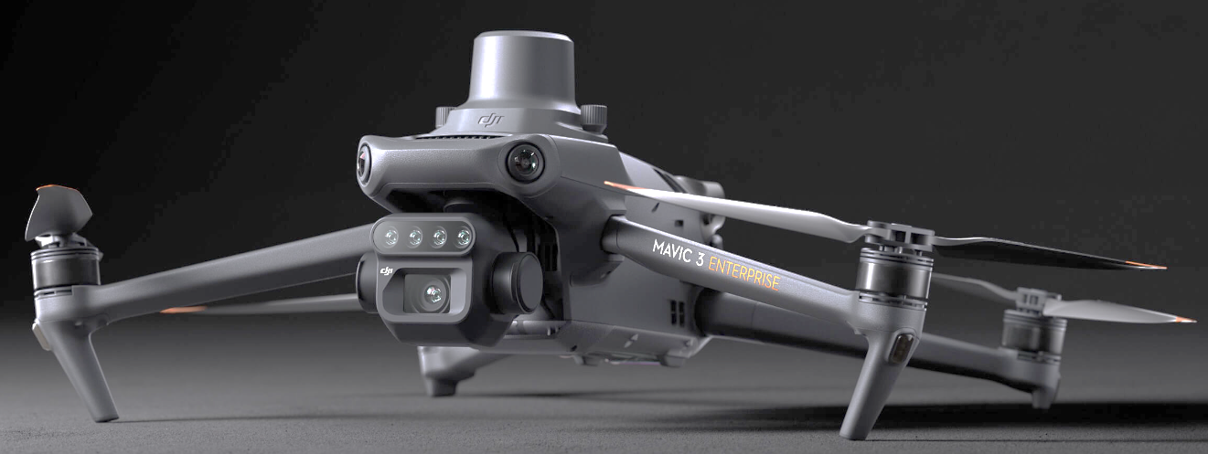
Виклики та перспективи
  Технічні й організаційні труднощі (вартість, підготовка персоналу, обробка великих обсягів даних)
Перспективи розвитку: автоматизація, інтеграція з іншими технологіями, штучний інтелект

Slide 11
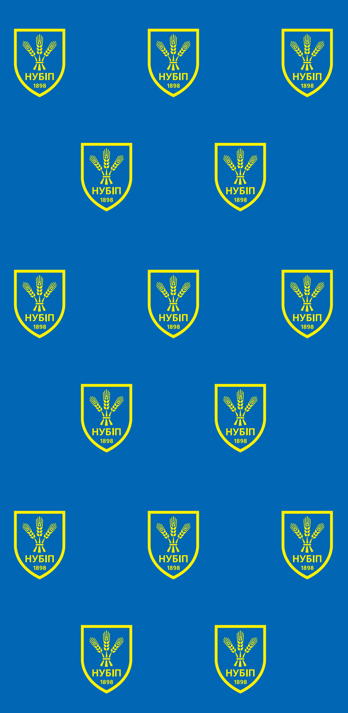
Семен Волошин,
доцент кафедри комп’ютерних систем, мереж та кібербезпеки,
факультет інформаційних технологій
+380 96 932 50 07
voloshyn@nubip.edu.ua

